Slide 1
Ekuivalensi NFA dengan Є-Move
Ke NFA tanpa Є-Move
Santi Rahayu, S.Kom., M.Kom.
http://www.free-powerpoint-templates-design.com
http://www.free-powerpoint-templates-design.com

Slide 2
Ekuivalensi NFA dengan Є-Move Ke NFA tanpa Є-Move
Pembahasan :

Slide 3
Ekuivalensi NFA dengan Є-Move Ke NFA tanpa Є-Move

Slide 4
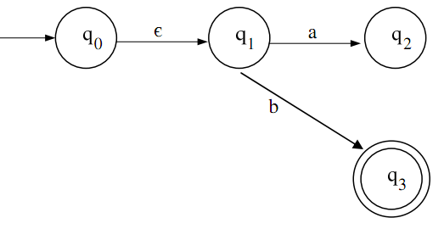
Ekuivalensi NFA dengan Є-Move
Ke NFA tanpa Є-Move
Dari sebuah NFA (Non-Deterministic Finite Automata) dengan є – move dapat kita peroleh NFA tanpa є – move yang ekuivalen.
Contoh 1 :
Bila kita punya NFA є – move, seperti pada gambar di bawah ini.

Slide 5
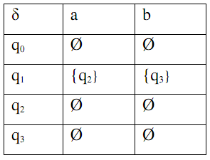
Dari NFA є – move di slide sebelumnya, akan dibuat NFA yang ekuivalen, dengan 5 langkah berikut :
Buatlah tabel transisi dari NFA є – move di atas.
Tentukan є-closure untuk setiap state
Є – Closure ( q0 ) = { q0, q1 }
Є – Closure ( q1 ) = { q1 }
Є – Closure ( q2 ) = { q2 }
Є – Closure ( q3 ) = { q3 }

Slide 6
Carilah setiap fungsi transisi hasil dari pengubahan NFA є-move ke NFA tanpa є-move. Fungsi transisi itu ditandai dengan simbol δ’
δ’ (q0 , a ) = є_cl (δ (є_cl(q0),a))
= є_cl (q2)
= { q2 }
δ’ (q0 , b ) = є_cl (δ (є_cl(q0),b))
= є_cl (q3)
= { q3 }
δ’ (q1 , a ) = є_cl (δ (є_cl(q1),a))
= є_cl (q2)
= { q2 }
Notes:
Simbol δ' dalam alfabet Yunani dibaca sebagai "delta prime" atau "delta dash". Dalam beberapa konteks, simbol ini juga bisa merujuk pada variasi atau turunan dari simbol δ (delta). Misalnya, dalam matematika, kita bisa menggunakan δ' untuk menunjukkan turunan pertama dari suatu variabel.

Slide 7
δ’ (q1 , b ) = є_cl (δ (є_cl(q1),b))
= є_cl (q2)
= { q3 }
δ’ (q2 , a ) = є_cl (δ (є_cl(q2),a))
= є_cl (Ø)
= Ø
δ’ (q2 , b ) = є_cl (δ (є_cl(q2),b))
= є_cl (Ø)
= Ø

Slide 8
δ’ (q3 , a ) = є_cl (δ (є_cl(q3),a))
= є_cl (Ø)
= Ø
δ’ (q3 , b ) = є_cl (δ (є_cl(q3),b))
= є_cl (Ø)
=Ø

Slide 9
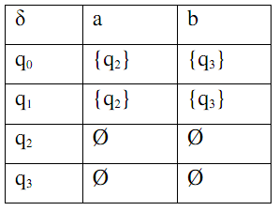
Buatlah tabel transisi dari fungsi transisi yang telah dibuat pada langkah sebelumnya.

Slide 10
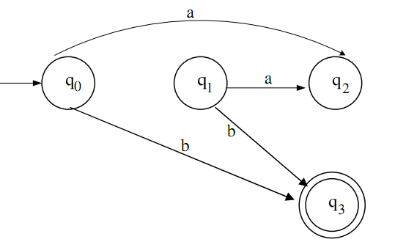
Kemudian, tentukanlah himpunan state akhir untuk NFA tanpa є – move ini. Himpunan state akhir semula adalah {q3}. Karena tidak ada state lain yang є – closure – nya memuat q3 , maka himpunan state akhir sekarang tetap {q3}. Sehingga diperoleh diagram transisi sebagai berikut.

Slide 11
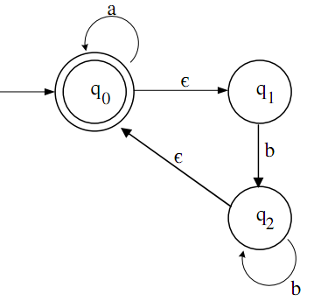
Contoh 2 :
Buat NFA yang ekuivalen dari diagram NFA є – move berikut

Slide 12
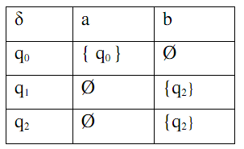
Jawab 2 :
Ada 5 langkah proses, yaitu :
1. Buatlah tabel transisi dari NFA є – move di atas
2. Tentukan є-closure untuk setiap state
  Є – Closure ( q0 ) = { q0, q1 }
  Є – Closure (q1 ) = { q1 }
  Є – Closure (q2 ) = { q0, q1, q2 }

Slide 13
Carilah setiap fungsi transisi hasil dari pengubahan NFA є – move ke NFA tanpa є – move. Fungsi transisi itu ditandai dengan simbol δ’
δ (q0 , a ) = є_cl (δ (є_cl(q0),a))
= є_cl (q0)
= { q0, q1}
δ’ (q0 , b ) = є_cl (δ (є_cl(q0),b))
= є_cl (q2)
= { q0, q1 , q2}
δ’ (q1 , a ) = є_cl (δ (є_cl(q1),a))
= є_cl (Ø )
= Ø

Slide 14
  δ’ (q1 , b ) = є_cl (δ (є_cl(q1),b))
  = є_cl (q2)
  = { q0, q1 , q2}
  δ’ (q2 , a ) = є_cl (δ (є_cl(q2),a))
  = є_cl (q0)
  = { q0, q1 }
  δ’ (q2 , b ) = є_cl (δ (є_cl(q2),b))
  = є_cl (q2)
  = { q0, q1 , q2}

Slide 15
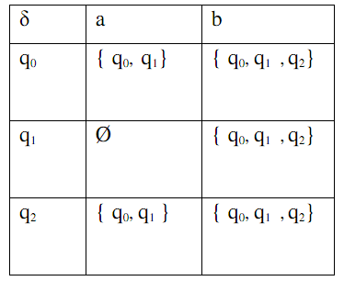
Buatlah tabel transisi dari fungsi transisi yang telah dibuat pada langkah sebelumnya.

Slide 16
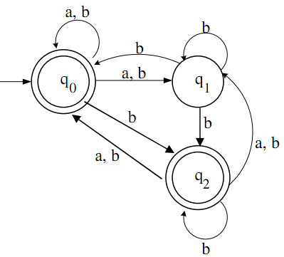
Kemudian, tentukanlah himpunan state akhir untuk NFA tanpa є – move ini. Himpunan state akhir semula adalah {q0}. Kita lihat є_cl (q2) = { q0, q1, q2} , maka himpunan state akhir sekarang adalah {q0, q2 }. Sehingga diperoleh diagram transisi sebagai berikut.

Slide 17
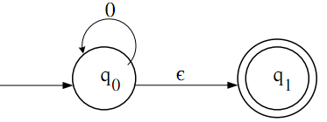
Contoh 3 :
Buat NFA yang ekuivalen dari diagram NFA є – move berikut

Slide 18
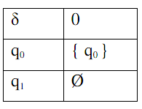
Jawab 3 :
Diketahui : Σ = {0}
Ada 5 langkah proses, yaitu :
Buatlah tabel transisi dari NFA є – move di slide sebelumnya
Tentukan є-closure untuk setiap state
Є – Closure ( q0 ) = { q0, q1 }
Є – Closure (q1 ) = { q1 }
Notes:
Σ = {0}, itu berarti bahwa alfabet atau himpunan simbol-simbol yang digunakan dalam bahasa atau otomata tersebut hanya terdiri dari satu simbol, yaitu angka 0

Slide 19
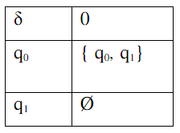
Carilah setiap fungsi transisi hasil dari pengubahan NFA є – move ke NFA tanpa є – move. Fungsi transisi itu ditandai dengan simbol δ’
δ’ (q0 , 0 ) = є_cl (δ (є_cl(q0),0))
= є_cl (q0)
= { q0, q1}
δ’ (q1 , 0 ) = є_cl (δ (є_cl(q1
= є_cl (Ø )
= Ø
Buatlah tabel transisi dari fungsi transisi yang telah dibuat pada langkah sebelumnya.

Slide 20
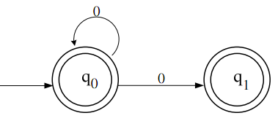
Kemudian, tentukanlah himpunan state akhir untuk NFA tanpa є – move ini. Himpunan state akhir semula adalah {q1}. Kita lihat є_cl (q0) = { q0, q1 } , maka himpunan state akhir sekarang adalah {q0, q1 }. Sehingga diperoleh diagram transisi sebagai berikut.

Slide 21
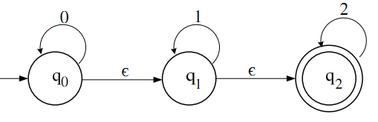
Contoh 4 :
Buatlah NFA tanpa є – move yang ekuivalen dengan NFA є – Move pada gambar berikut ini.
Σ = {0, 1, 2}

Slide 22
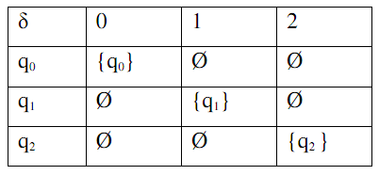
Jawab 4 :
Ada 5 langkah proses, yaitu :
Buatlah tabel transisi dari NFA є – move di slide sebelumnya
Tentukan є-closure untuk setiap state
Є – Closure ( q0 ) = { q0, q1, q2}
Є – Closure (q1 ) = { q1, q2}
Є – Closure (q2 ) = {q2}

Slide 23
Carilah setiap fungsi transisi hasil dari pengubahan NFA є – move ke NFA tanpa є – move. Fungsi transisi itu ditandai dengan simbol δ’
δ’ (q0 , 0 ) = є_cl (δ (є_cl(q0),0))
= є_cl (q0)
= { q0, q1, q2}
δ’ (q0 , 1 ) = є_cl (δ (є_cl(q0),1))
= є_cl (q1)
= {q1, q2}
δ’ (q0 , 2 ) = є_cl (δ (є_cl(q0),2))
= є_cl (q2)
= {q2}
δ’ (q1 , 0 ) = є_cl (δ (є_cl(q1),0))
= є_cl (Ø)
= { Ø }

Slide 24
δ’ (q1 , 1 ) = є_cl (δ (є_cl(q1),1))
= є_cl (q1)
= {q1, q2}
δ’ (q1 , 2 ) = є_cl (δ (є_cl(q1),2))
= є_cl (q2)
= {q2}
δ’ (q2 , 0 ) = є_cl (δ (є_cl(q2),0))
= є_cl (Ø)
= { Ø }
δ’ (q2, 1 ) = є_cl (δ (є_cl(q2),1))
= є_cl (Ø)
= { Ø }

Slide 25
δ’ (q2 , 2 ) = є_cl (δ (є_cl(q2),2))
= є_cl (q2)
= {q2}

Slide 26
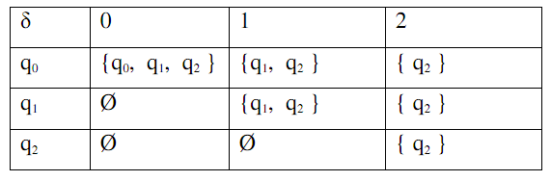
Buatlah tabel transisi dari fungsi transisi yang telah dibuat pada langkah sebelumnya.
Himpunan state akhir adalah {q0, q1, q2}

Slide 27
Bahan Diskusi

Slide 28
Soal 1 :

Slide 29
Terimakasih
"Kuliah dan wisuda itu seperti crafting di game. Kamu kumpulin material ilmu, lalu kamu pake buat upgrade diri sendiri. Dan saat kamu sudah full level, tadaa! Karaktermu jadi lulusan sejati! 🎮🎓“

